Slide 1
«Электронное языковое портфолио ученика как средство самооценки своей познавательной деятельности»
Подготовила: Хомутова И. В.
учитель английского языка
СОШ № 65

Slide 2
Вопросы:
1. Что такое цифровое портфолио?
2. Каковы преимущества цифрового портфолио?
3. Какие типы цифровых портфолио существуют?
4. Какие инструменты необходимы для создания цифровых портфолио?

Slide 3
An electronic portfolio (also known as an eportfolio , e-portfolio , digital portfolio or online portfolio ) is a collection of electronic evidence assembled and managed by a user, usually on the Web. Such electronic evidence may include inputted text, electronic files, images, multimedia, blog entries, and hyperlinks. E-portfolios are both demonstrations of the user's abilities and platforms for self-expression, and, if they are online, they can be maintained dynamically over time. Some
e-portfolio applications permit varying degrees of audience access, so the same portfolio might be used for multiple purposes.
E -portfolios can then go viral and be passed on to be easily viewed by many on the web.

Slide 4
Преимущества цифрового портфолио
В цифровом портфолио можно хранить мультимедийные файлы, а также гиперссылки на ваши достижения в сети Интернет, вы получаете больше критериев для оценки своих достижтений.
Цифровое портфолио – это живой, развивающийся продукт. Если вы решите внести изменения в свой онлайн-проект, эти изменения автоматически сохраняться и в вашем цифровом портфолио.
Аудитория цифрового портфолио существенно шире.

Slide 5
Цифровое портфолио удобно вести, видоизменять, оно не требует места, потому что все ваши достижения хранятся у вас в компьютере или в облаке.
Развитие компьютерных навыков и умений учащихся. Вместе с портфолио учащиеся создают собственное цифровое пространство, thеir digital footprint .
Родители и учителя получают возможность отслеживать процесс развития и роста от начала учебного года к концу, от начальной школы к выпускным классам.
Ведение цифрового портфолио является также ценным опытом для самого учащегося, повышающего его самооценку и вызывающего гордость за выполненную работу.

Slide 6
Типы цифровых портфолио
Портфолио роста
(Process oriented portfolio)
Это портфолио отражает рост и развитие учащегося. Такое портфолио может быть разбито по темам и сферам интересов, но оно отражает процесс учебы и содержит работы учащегося в начале, середине и конце учебного периода.
Опираясь на данные такого портфолио, ученик, его родители и учителя могут видеть, как изменялись умения и навыки, какие успехи достигнуты.
На основе такого портфолио можно ставить цели на ближайшее будущее.

Slide 7
Портфолио успеха
(Product oriented portfolios)
Это коллекция лучших работ учащегося.
Цель подобного портфолио – продемонстрировать качество и разнообразие достижений. Учащийся может сам решать, о каких из своих достижений он готов рассказать миру.
Если порфтолио собирается под руководством школьного учителя, то учитель может устанавливать критерии и параметры, которым портфолио должно соответствовать.
Такие портфолио могут служить очень эффективным стимулятором выполнения более качественной работы учащимися.

Slide 8
Рекомендации для ведения цифрового портфолио
Цифровое портфолио должно соответствовать учебному плану и способствовать мотивации учащихся.
Включать образцы достижений учащихся.
Включать подтверждение достижения конкретных целей.
Содержать примеры, подтверждающие развитие учащегося.
Содержание портфолио должно отражать разнообразие умений и способностей.
Включать четкие критерии оценки достижений.

Slide 9
Инструменты создания цифровых портфолио:
- Three ring
- Kidblog
- Evernote
- Google Sites
- Pinterest

Slide 10
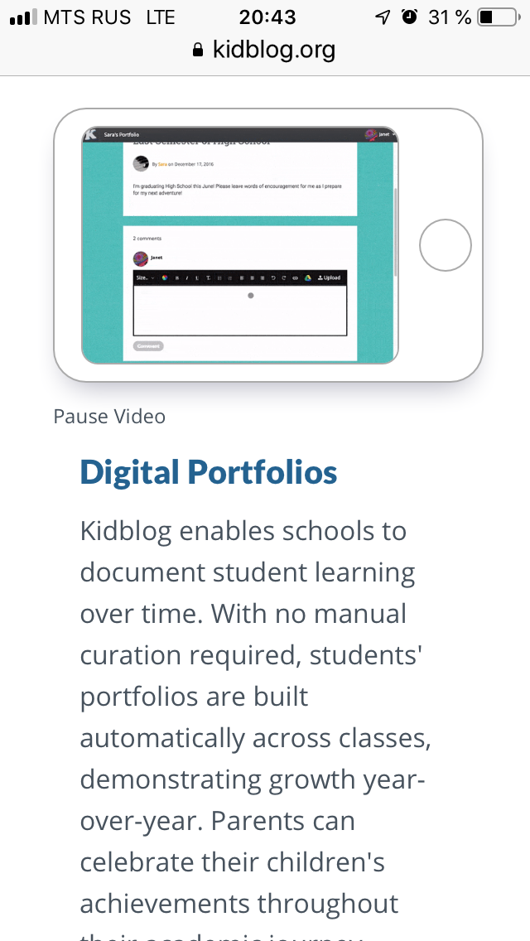
https://kidblog.org/home/

Slide 11
Чтобы приступить к работе, достаточно создать класс, придумать для него имя и сделать доступ для учеников. Для входа ребёнку достаточно выбрать своё имя из списка, составленного учителем, и вбить пароль.

Slide 12
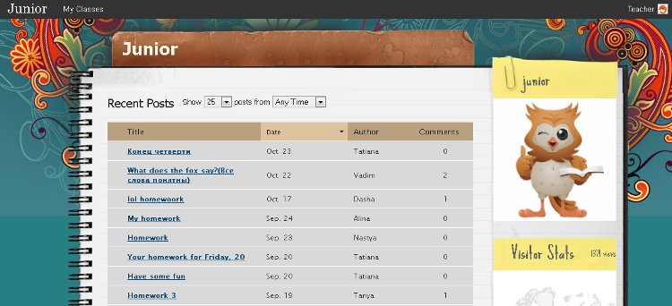
По мнению разработчиков, используя Kidblog, можно:
- создавать обсуждения в классе;
- узнать цифровое общество;
- практиковать навыки письма;
- создать электронное портфолио;
- обеспечивать детям формативную оценку знаний.
https://kidblog.org/home/

Slide 13
Pinterest
Социальный интернет-сервис, фотохостинг, позволяющий пользователям добавлять в режиме онлайн изображения, помещать их в тематические коллекции и делиться ими с другими пользователями. Изображения можно «приколоть» к коллекциям, которые называются «досками».

Slide 14
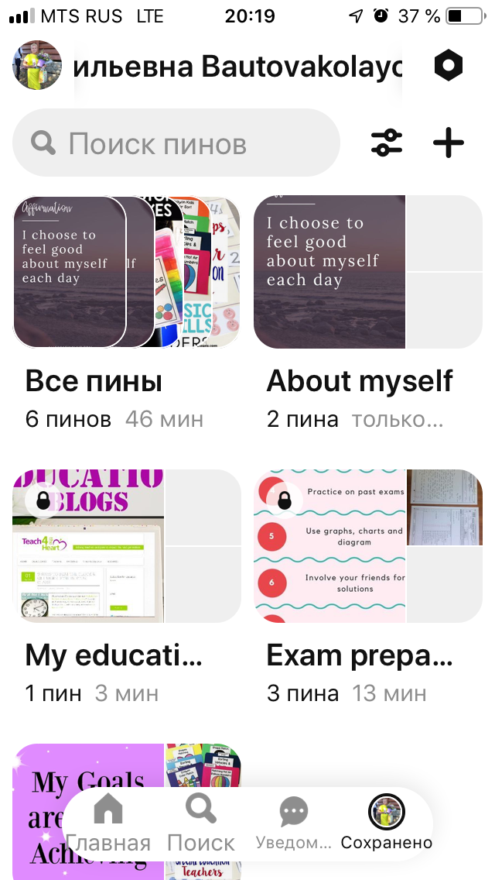

Slide 15
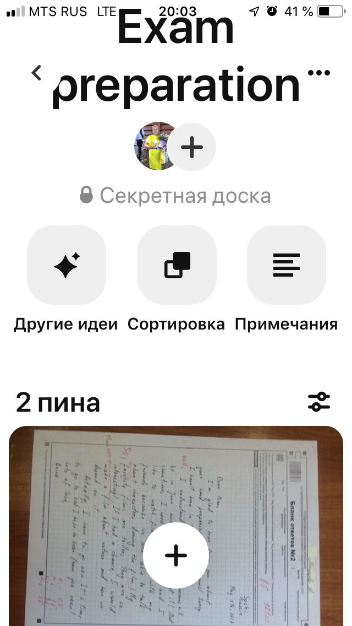
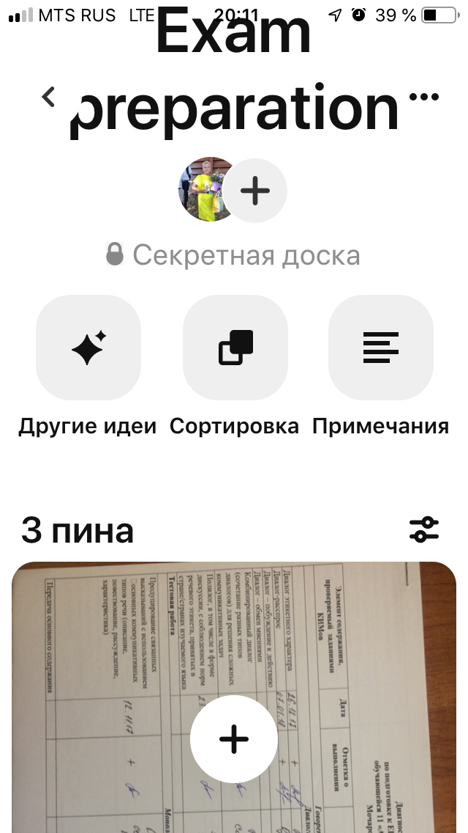

Slide 16
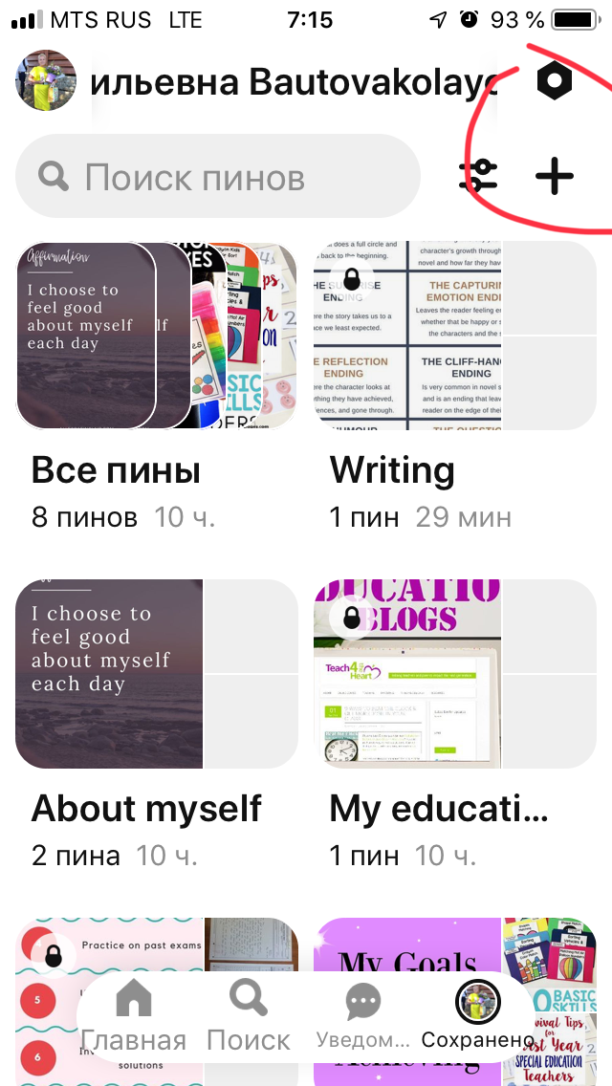
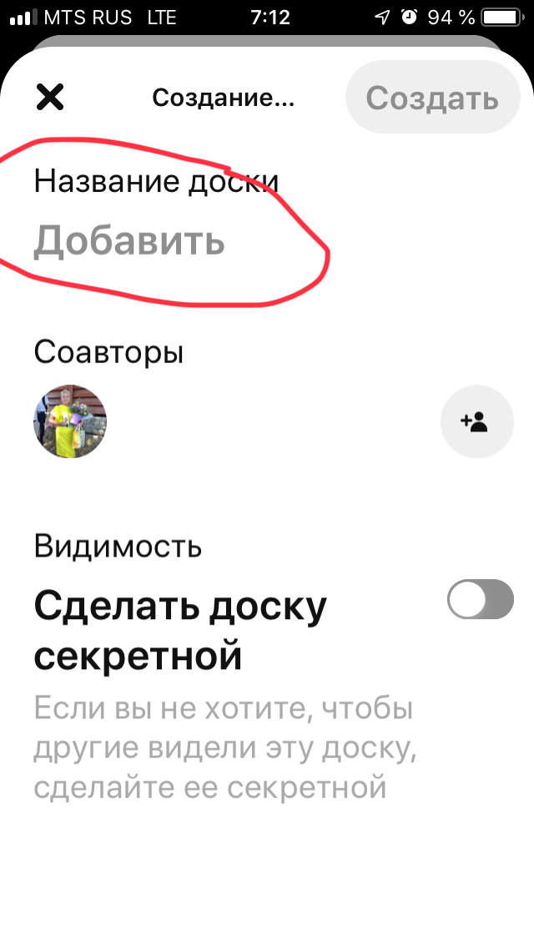

Slide 17
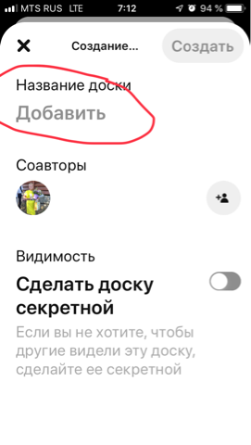

Slide 18
Ссылка на цифровое портфолио
https://www.pinterest.ru/bautovakolaycheva/_saved/

Slide 19
Спасибо за внимание!

